Slide 1



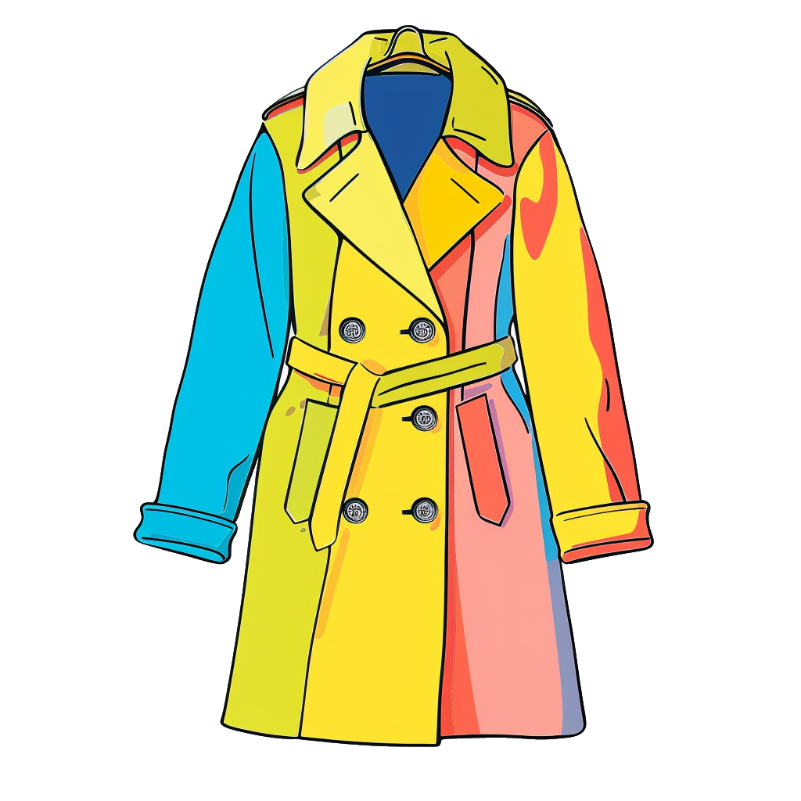
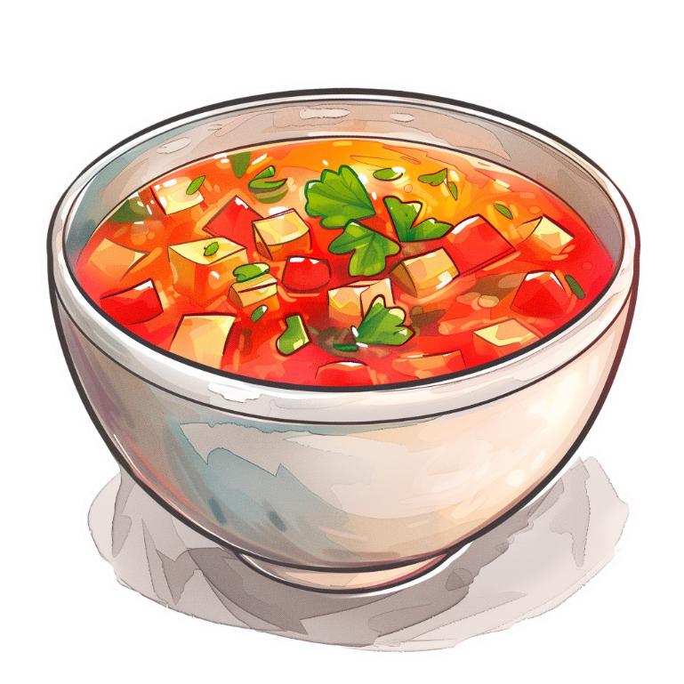






Ща-ща-ща - поймали мы леща.
Щу-щу-щу – щётку я ищу.
Ощ-ощ-ощ – мама варит борщ.
Ще-ще-ще – в новом я плаще.
Щи-щи-щи – свежие овощи.

